Slide 1

Stefan Żeromski, „Przedwiośnie”
W cieniu rewolucji.
Między mitem a rzeczywistością.
„Radość odzyskanego śmietnika” – obraz polskiego społeczeństwa.
„Ja nie jestem z parafii. Ani z tej, ani z żadnej” – Cezary Baryka.
Za Polską i przeciw Polsce.

Slide 2
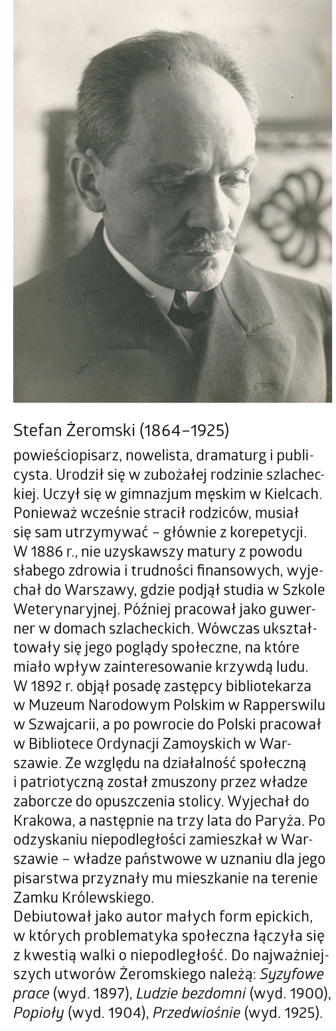
Czas i okoliczności powstania utworu; budowa
-około 1920 r. Żeromski poznał relacje osób, które przeżyły rewolucję w Baku oraz artykuły prasowe na temat jej wpływu na losy Polaków
-rozczarowanie sytuacją w wolnej Polsce
-problemy polityczne i gospodarcze, zmiany rządów, bezrobocie, inflacja, strajki, konflikty międzypartyjne
-poczucie zagrożenie niepodległości
-dysproporcje w poziomie życia warstw społecznych
-1923 r. strajk robotników w Krakowie, ofiary śmiertelne
-wyd. w Warszawie w 1924 r, z datą 1925.
-trzy części: Szklane domy (narracja reporterska) , Nawłoć (cechy powieści społeczno-obyczajowej) , Wiatr od wschodu (dysputy i spory polityczne), poprzedzone Rodowodem (narracja gawędziarska). Zakończenie otwarte podkreśla niepewność przyszłości kraju.

Slide 3
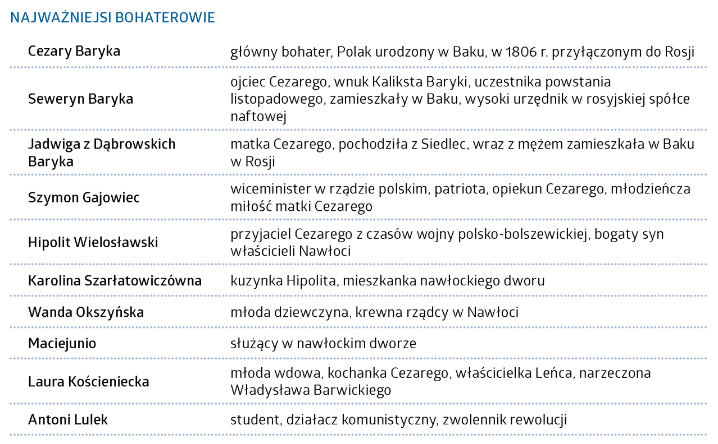
problematyka
-utwór rozrachunkowy – gorzka diagnoza ówczesnego społeczeństwa polskiego, które nie wykorzystuje szansy, jaką daje wolność
-na tle wydarzeń historycznych (I wojna światowa, rewolucja w Boku, wojna polsko-bolszewicka, strajk robotniczy w Polsce)
-biografia Cezarego, który poszukuje własnej tożsamości
-dojrzewanie, poznanie różnych środowisk: rosyjskich i polskich komunistów, polskiego ziemiaństwa z Nawłoci, ubogich chłopów z Chłodka, reprezentanta rządu – Gajowca (panorama społeczna)

Slide 4
Karta pracy
Na każde zajęcia proszę mieć przygotowane cytaty (rewolucja, Cezary – młodość, miłość, podróż, Nawłoć, Gajowiec, Lulek)

Slide 5
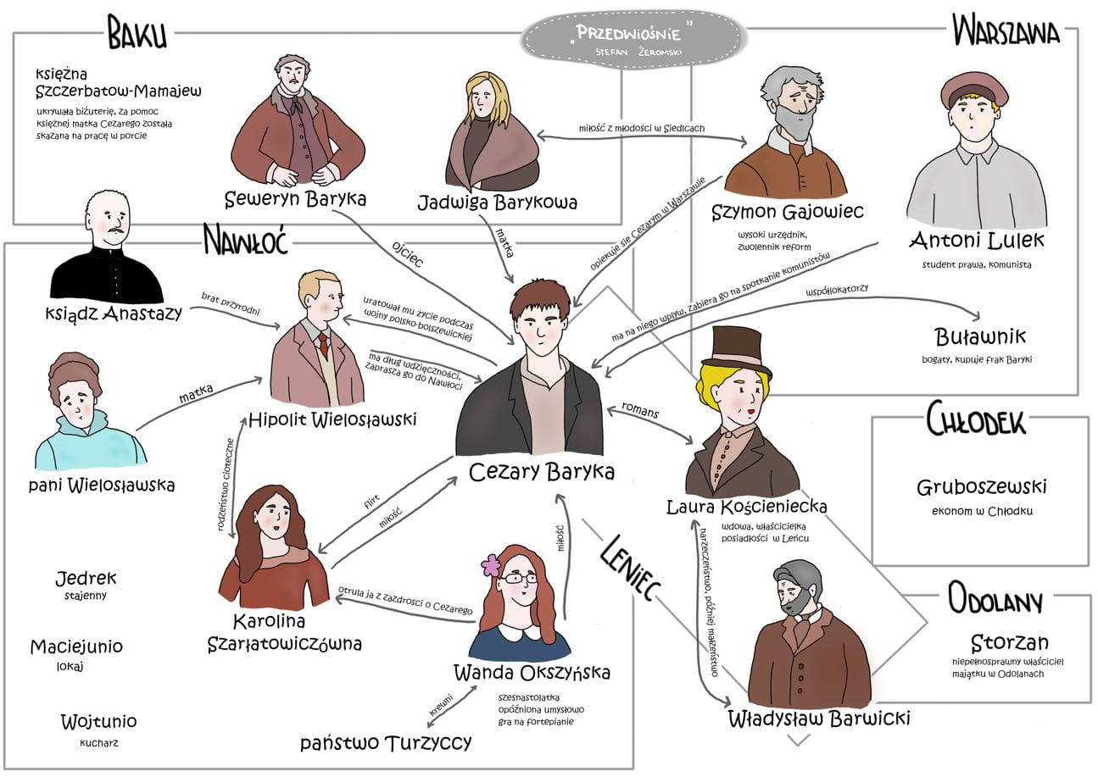

Slide 6
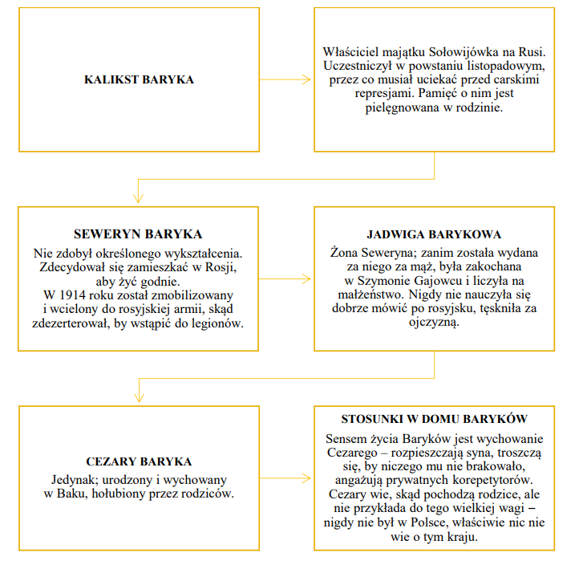


Slide 7
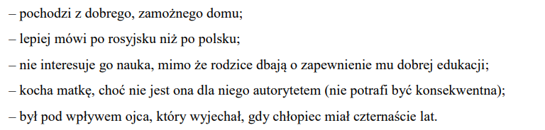
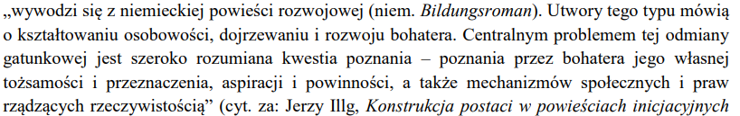
Cezary:
Czaruś to wnuk patrioty, powstańca, ale niewiele wie o swoim kraju. Nie czuje się też Rosjaninem. Wyrusza w podróż. Ta podróż to inicjacja, to nabywanie mądrości, doświadczenia.
Przedwiośnie można określić mianem powieści inicjacyjnej, która

Slide 8
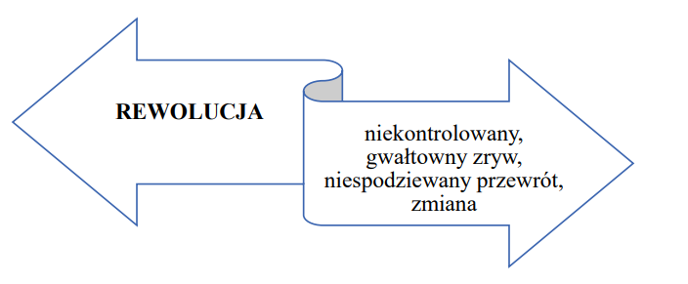

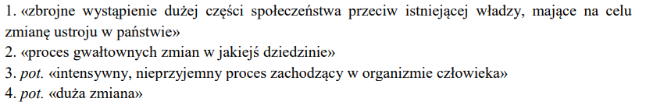
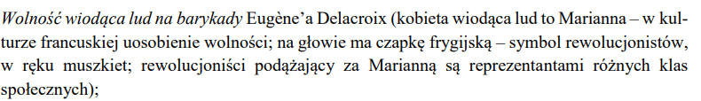
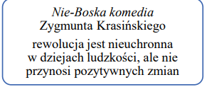
Zwycięstwo bolszewików, Dźwiękowy przewodnik po historii najnowszej ZSRR
Ważne momenty na drodze do rozwoju i poznania Czarusia:
Przedwiośnie, wieczny ogień

Slide 9
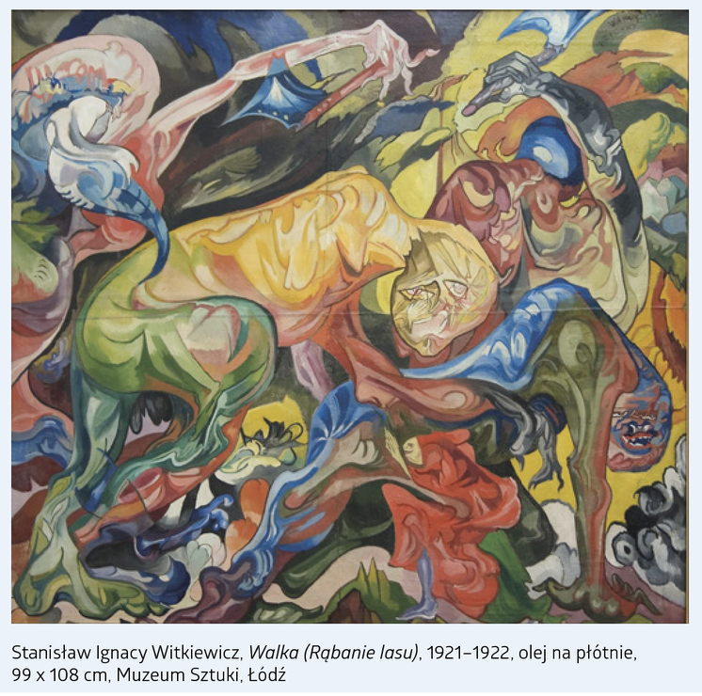
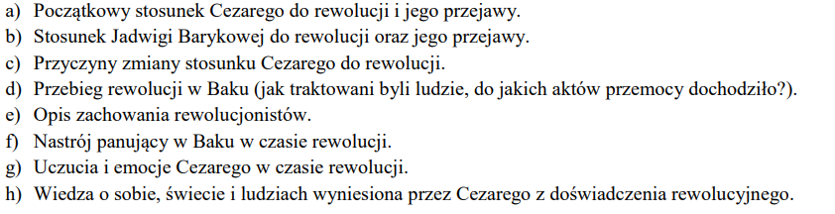
W jaki sposób Cezary Baryka reaguje na informacje o wybuchu rewolucji w Baku? Entuzjastycznie! Dlaczego?
Cezary pozbawiony opieki ojca cierpi na brak autorytetu, potrzebuje spraw, w które mógłby się zaangażować – rewolucjoniści i głoszone przez nich hasła dają mu tę szansę.
Opisz:

Slide 10
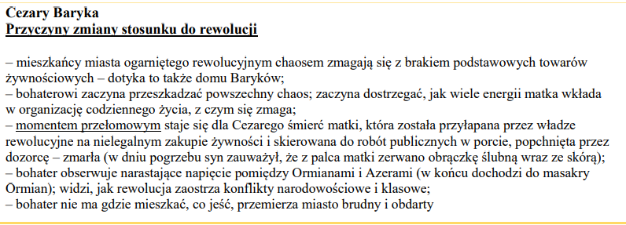
Cezary Baryka
-początkowo jest bardzo entuzjastycznie nastawiony do tego, co się dzieje, chodzi na zebrania rewolucyjne, bezkrytycznie wierzy w rewolucyjne ideały (chce oddać komitetowi kosztowności ukrywane przez ojca w piwnicy);
– jest zachwycony zapowiedziami zburzenia starego porządku oraz stworzenia nowego, który ma się opierać na sprawiedliwości i równości wszystkich ludzi;
– zawstydza go fakt, że pochodzi z zamożnego domu, z klasy uprzywilejowanej;
– zaciekle dyskutuje z matką, która jest przerażona tym, co dzieje się w Baku; nie potrafi zrozumieć jej niechęci do rewolucji.

Slide 11
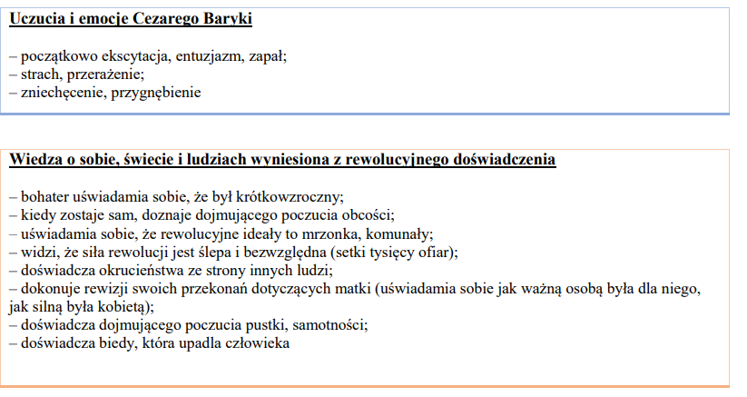

Slide 12
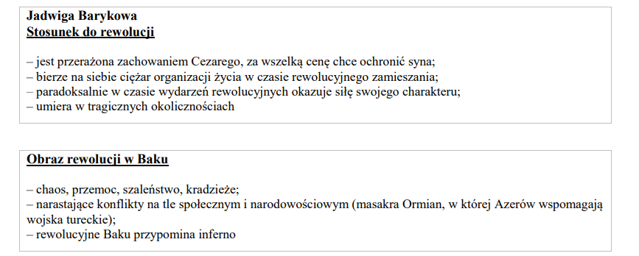

Slide 13
Punkty styczne w sposobie przedstawiania rewolucji w przywołanych na początku lekcji tekstach kultury oraz w Przedwiośniu:
– przemoc, chaos, zezwierzęcenie;
-– bałagan, dezinformacja, eskalacja przemocy i okrucieństwa;
– wniosek, że rewolucja nie doprowadza do zapowiadanych pozytywnych zmian (zawsze „zjada swoje dzieci”, prowadzi tylko do wymiany elit rządzących);
– negatywne konsekwencje zrywu rewolucyjnego ponoszą zwyczajni ludzie.
Dlaczego, skoro historia uczy nas, jakie są konsekwencje rewolucji, one wciąż wybuchają?
Cezary z rewolucyjnego piekła wychodzi poturbowany psychicznie, ogarnięty zespołem stresu pourazowego, niepewny przyszłości.

Slide 14

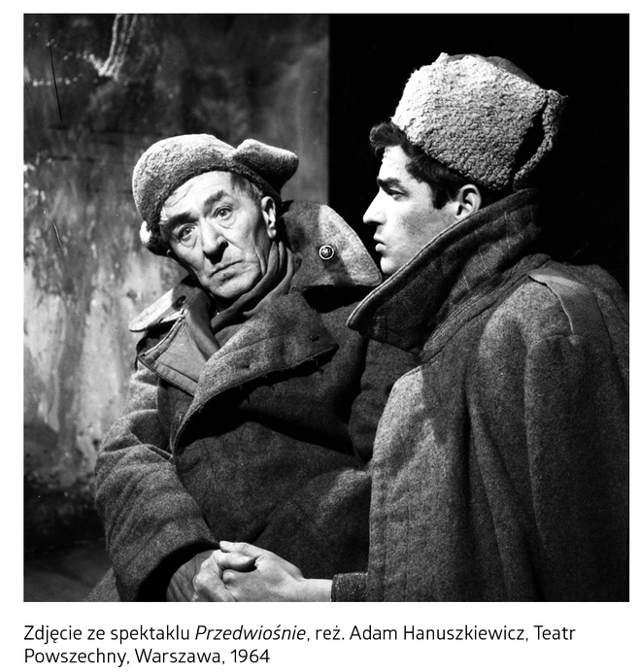
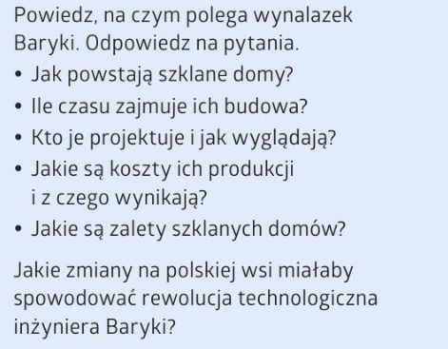
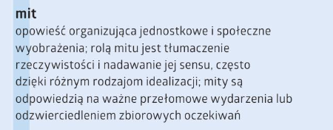
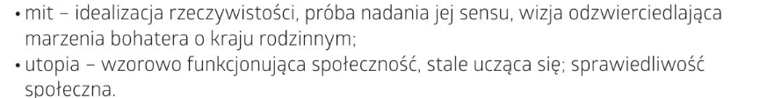

Slide 15
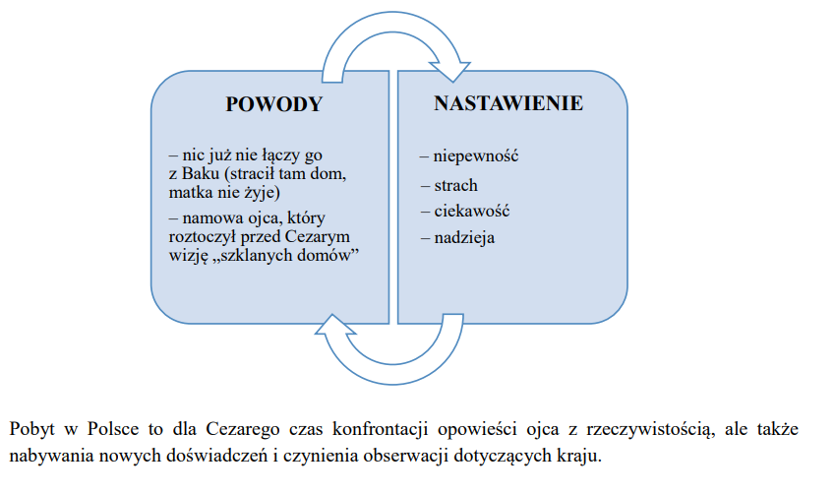
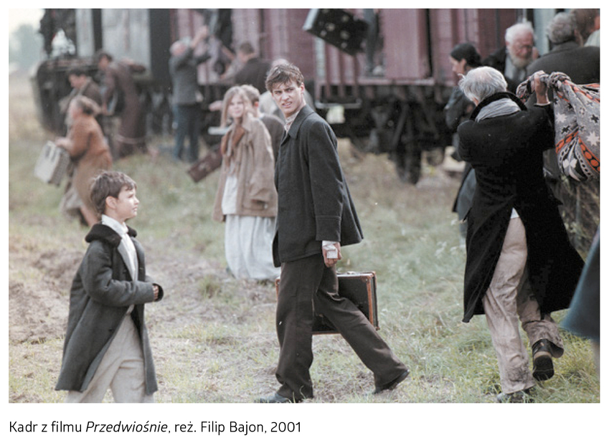
A to Polska właśnie… Cezary Baryka i jego doświadczenie ojczyzny
Dlaczego Cezary Baryka przybywa do Polski. Z jakim nastawieniem to robi?
Zachowanie ludzi przekraczających granicę.
Opis przestrzeni i motyw przedwiośnia.

Slide 16


Slide 17
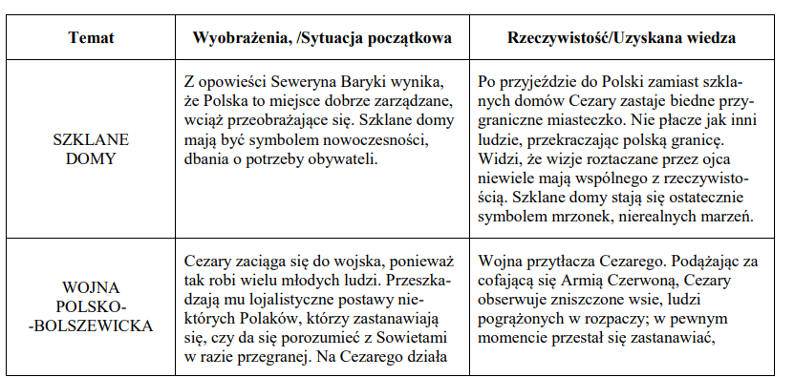


Slide 18
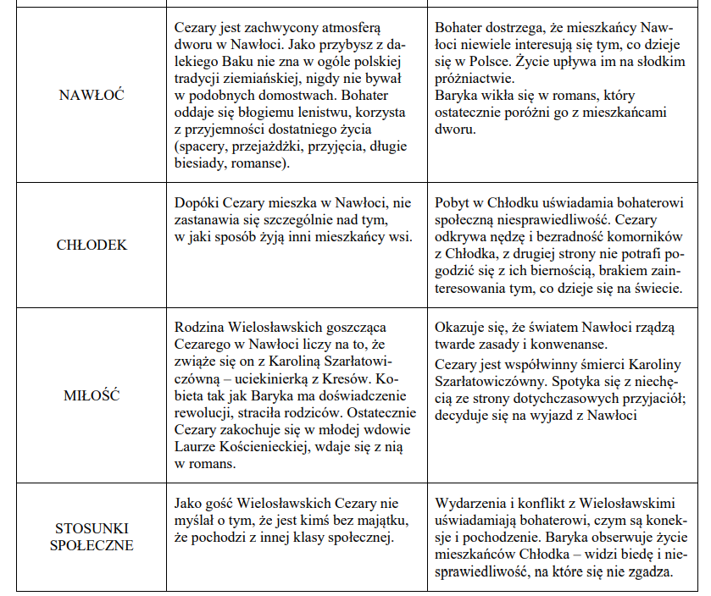

Slide 19
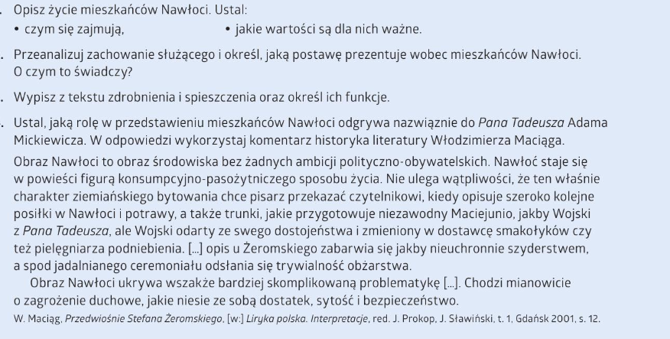
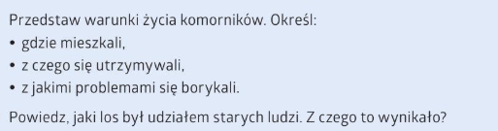

Slide 20
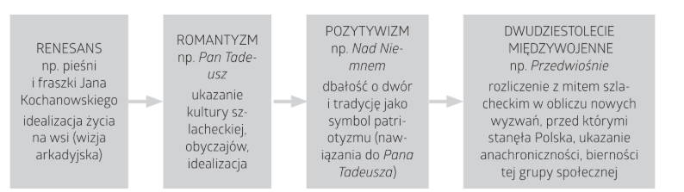
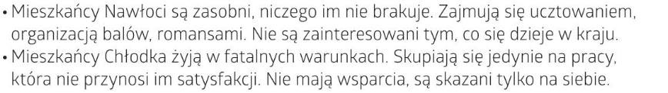

Slide 21
Przykłady ironii – opisy życia w Nawłoci – nawiązania do Pana Tadeusza Mickiewicza, Nad Niemnem Orzeszkowej.
Na jakie problemy młodego państwa chciał zwrócić uwagę Żeromski?
– podziały społeczne,
– sytuacja polskiej wsi,
– krytyka ziemiaństwa, które powinno się zaangażować w przemiany zachodzące w kraju zamiast trwać w inercji,
– postawy lojalistyczne,
– wszechobecna bierność.
Pisarz dostrzegał i chwalił pozytywne zmiany w kraju, takie jak poprawa dostępu do edukacji oraz podniesienie jej jakości, sukcesy gospodarcze, w tym budowę portu w Gdyni i nowych fabryk.
Z drugiej strony odnosił się w swojej powieści do narastających problemów społecznych: pogarszające się warunki życia obywateli, strajki, zagrożenie rewolucją

Slide 22
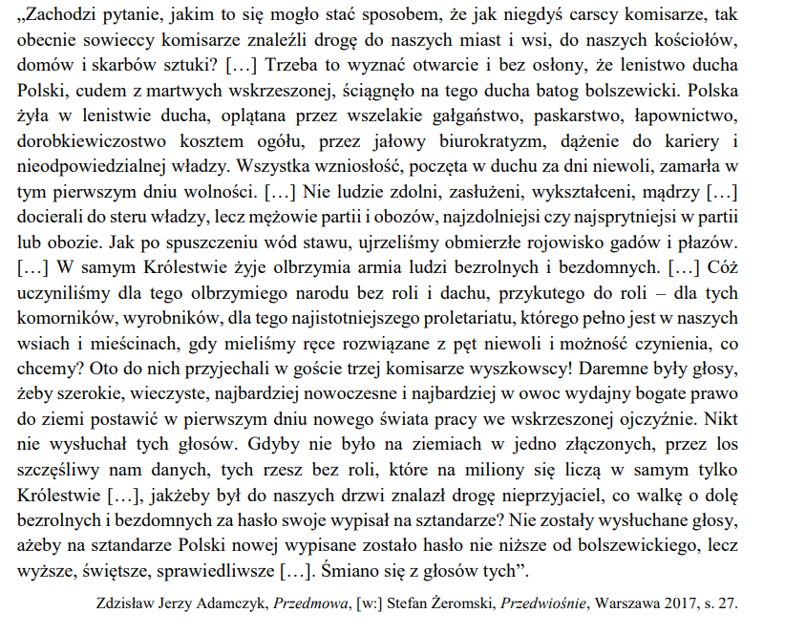

Slide 23
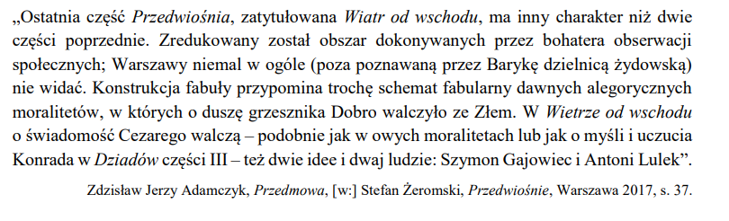
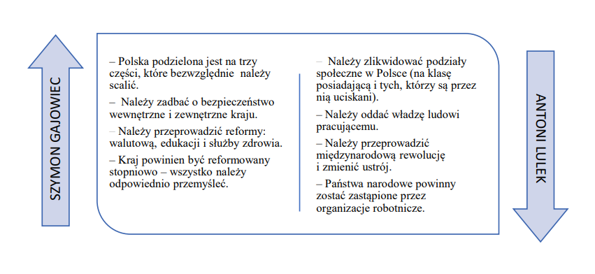
Wcielacie się w postać Antoniego Lulka i Szymona Gajowca. Stwórzcie program wyborczy oparty na teoriach i koncepcjach obu postaci pojawiających się w Przedwiośniu. Bazujecie na informacjach z rozdziału Wiatr od wschodu.

Slide 24
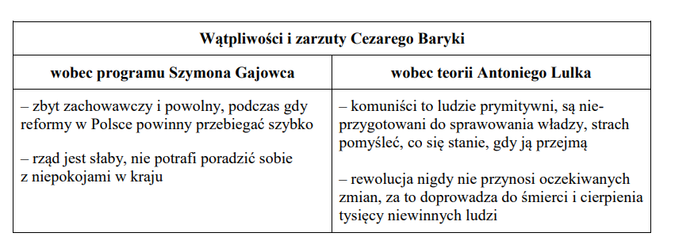
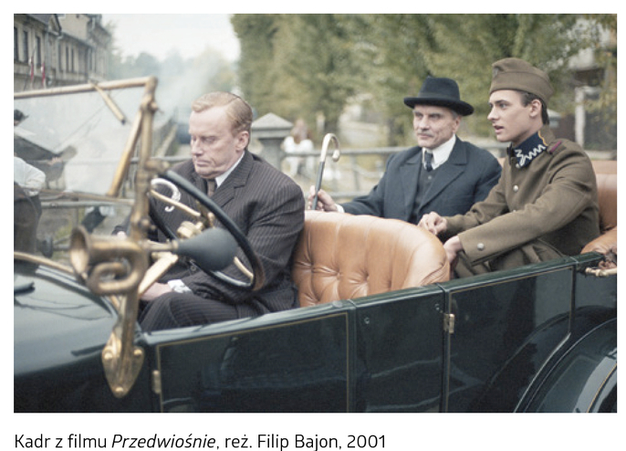
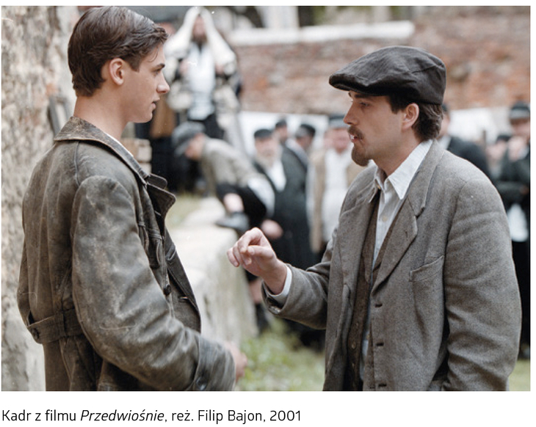

Slide 25
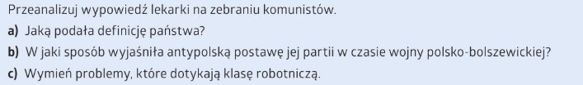
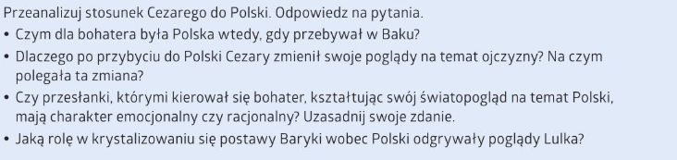
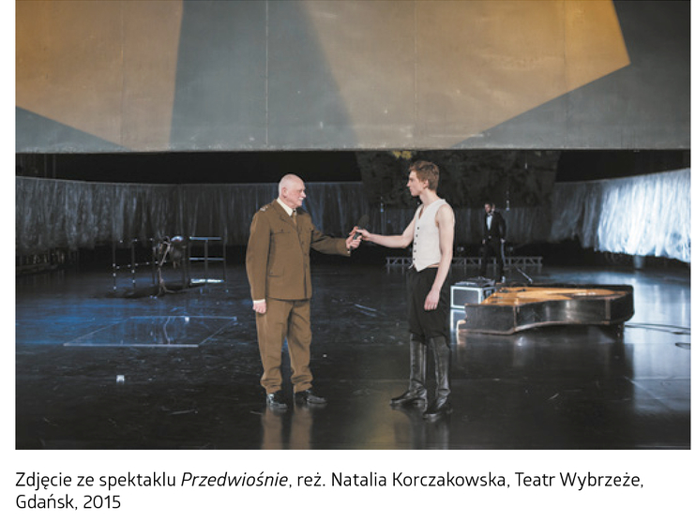
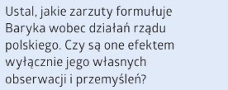

Slide 26
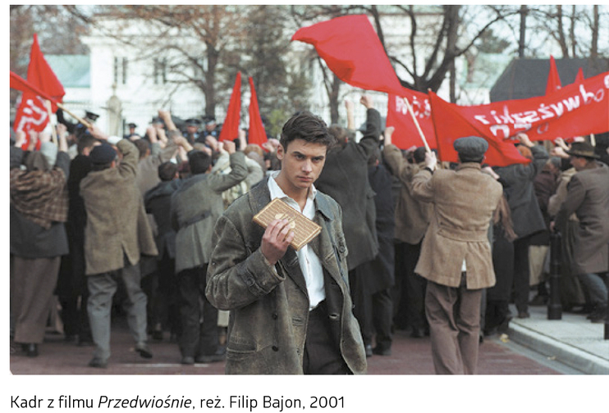
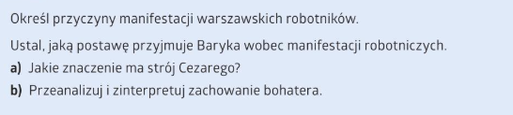
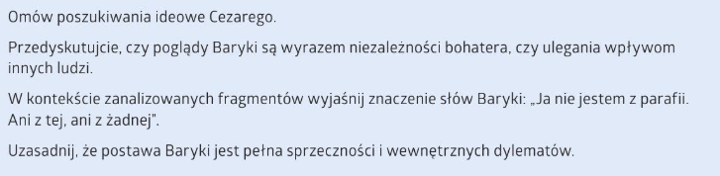

Slide 27
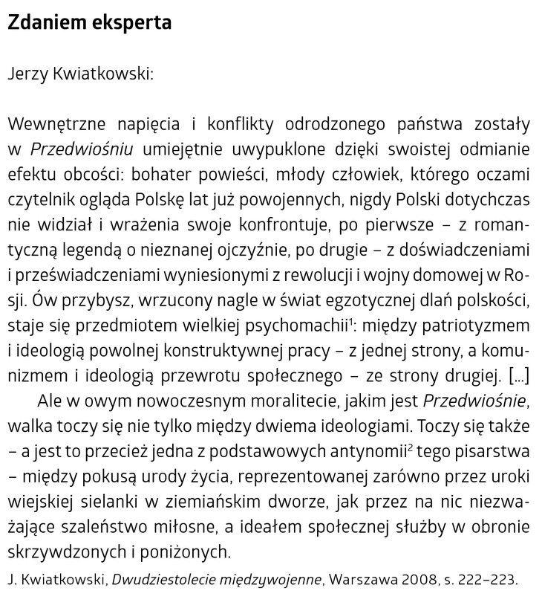

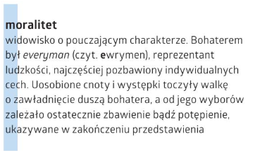

Slide 28
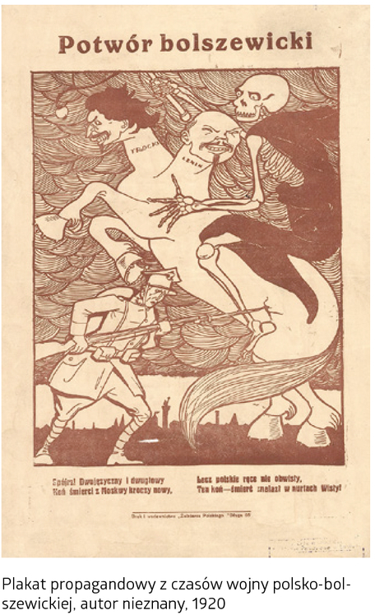
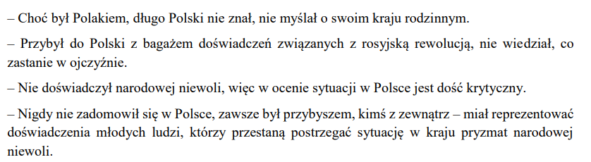
Dokąd teraz, Cezary? – ideowa wymowa Przedwiośnia Stefana Żeromskiego
Cezary Baryka idzie w pochodzie komunistów pod rękę z Antonim Lulkiem w marszu na Belweder, kiedy drogę zastępuje im wojsko; Baryka wychodzi z szeregu robotników i samotnie rusza ku żołnierzom.
Co potem?

Slide 29
Życzliwe osoby nadesłały mi (za co składam im na tym miejscu uprzejme podziękowanie) wycinki z sowieckiego pisma „Prawda”, traktujące o powieści Przedwiośnie. Jeden z tych artykułów, pisany przez L. Domskiego, pt. Komunizm w Polsce wzrasta, ogłasza, iż „wielką sensację sprawił (w Polsce) zwrot pisarza S. Żeromskiego. Ostatnia jego powieść pt. Przedwiośnie jest wyraźną pochwałą komunizmu i rewolucji proletariackiej. Powieść ta jest wcieleniem agitacji komunistycznej w kraju, gdzie nie wolno szerzyć literatury komunistycznej”. W drugim artykule pt. Znamienny zwrot autor R. Arski w zakończeniu długiego bałamutnego artykułu o mej działalności literackiej donosi, iż oto „jeden z bardzo wybitnych i utalentowanych pisarzy polskich wyraża nie tylko sympatie swe dla komunizmu, ale i wzywa na tę drogę. Samo przez się rozumie się, iż należy jak najprędzej przełożyć tę książkę na język rosyjski i obznajomić robotników z nowym utworem Żeromskiego, społecznika i piewcy rewolucji” […]. W istocie, nie tyle ze względów na obznajomienie robotników, lecz raczej autorów artykułów tego rodzaju, jak przytoczone wyżej, należałoby przełożyć tę powieść na język rosyjski. Zanim to nastąpi i zanim rzecz sama się wyjaśni, oświadczam krótko, iż nigdy nie byłem zwolennikiem rewolucji, czyli mordowania ludzi przez ludzi z racji rzeczy, dóbr i pieniędzy – we wszystkich swych pismach, a w Przedwiośniu najdobitniej, potępiałem rzezie i kaźnie bolszewickie. Nikogo nie wzywałem na drogę komunizmu, lecz za pomocą tego utworu literackiego usiłowałem, o ile to jest możliwe, zabiec drogę komunizmowi, ostrzec, przerazić, odstraszyć. Chciałem, jak to zaznaczył jeden z czujnych krytyków polskich, a człowiek serca – „uderzyć w sumienie polskie” – wezwać do stworzenia wielkich, wzniosłych, najczyściej polskich, z ducha naszego wyrastających idei, dokoła których skupiłaby się zwartym obozem młodzież, dziś pchająca się do więzień, ażeby w nich gnić i cierpieć za obcy komunizm. Nie zrozumiano mej przypowieści. Nie uderzyłem w sumienie, lecz tu i tam trafiłem w brzuch, tu i tam w serce poczciwe, niewiedzące, zaślepione. Nie zrozumiano ohydy, okropności, tragedii pochodu na Belweder – sceny, przy której pisaniu serce mi się łamało. Koroną moich usiłowań stały się pochwalne artykuły w pismach moskiewskich, głoszące, iż przyłączyłem się do komunistów, po prostu i bez namysłu, jakbym się oto zapisał do cyklistów albo esperantystów.
Zdzisław Jerzy Adamczyk, Przedmowa, [w:] Stefan Żeromski, Przedwiośnie, Warszawa 2017, s. 46–47.

Slide 30
